Slide 1
Informationen zum LehrplanPLUS der Profil- und Leistungsstufe
Biologie 13
Notes:
BIR

Slide 2

Die Bildungsstandards
Kompetenzstrukturmodell
Kompetenzen
Inhalte

Slide 3
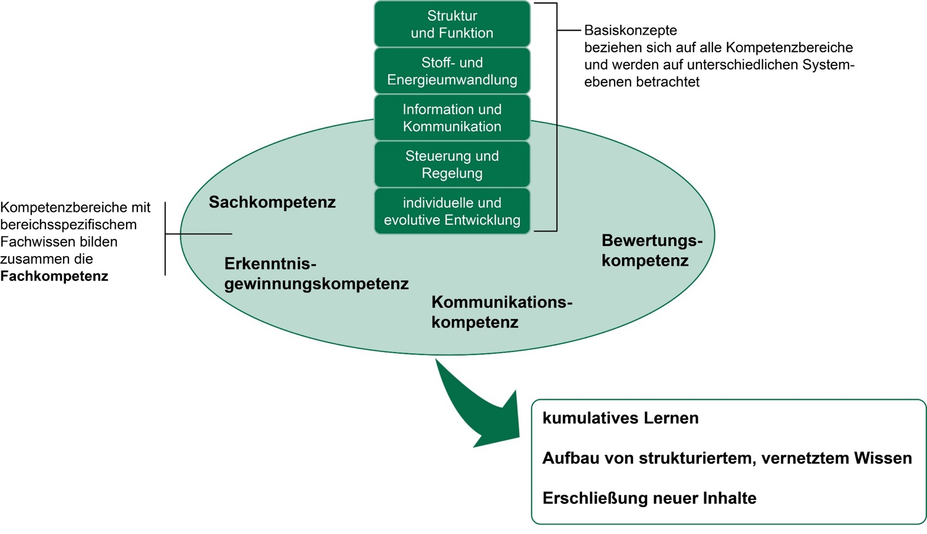
Das Kompetenzstrukturmodell
der Bildungsstandards
Notes:
Die vier Kompetenzbereiche Sach-, Erkenntnisgewinnungs-, Kommunikations- und Bewertungskompetenz sind durch bereichsspezifisches Fachwissen ausdifferenziert, durchdringen einander und bilden gemeinsam die Fachkompetenz im jeweiligen Fach ab.
Die Kompetenzbereiche werden über die einzelnen Bildungsstandards (z. B. Sachkompetenz: S1–S8) definiert und erfordern jeweils bereichsspezifisches Fachwissen.
Das Fachwissen besteht somit aus einem breiten Spektrum an Kenntnissen als Grundlage fachlicher Kompetenz. Zu diesem Spektrum gehören naturwissenschaftliche Konzepte, Theorien, Verfahren, Denk- und Arbeitsweisen, Fachsprache, fachtypische Darstellungen und Argumentationsstrukturen, fachliche wie überfachliche Perspektiven und Bewertungsverfahren.
Der Beschreibung von naturwissenschaftlichen Sachverhalten liegen fachspezifische Gemeinsamkeiten zugrunde, die sich in Form von Basiskonzepten strukturieren lassen.
Die Basiskonzepte des jeweiligen Faches ermöglichen somit die Vernetzung fachlicher Inhalte und deren Betrachtung aus verschiedenen Perspektiven. Die Basiskonzepte werden übergreifend auf alle Kompetenzbereiche bezogen.
Insgesamt wird so kumulatives Lernen, der Aufbau von strukturiertem Wissen und die Erschließung neuer Inhalte gefördert.

Slide 4
Der Lehrplanüberblick
Stundenausstattung
 | grundlegendes Anforderungsniveau (gA) 3 Wochenstunden | erhöhtes Anforderungsniveau (eA) 5 Wochenstunden
Jahrgangsstufe 12 | 84 | 140
Jahrgangsstufe 13 | 63 | 105
Gesamt | 147 | 245

Slide 5

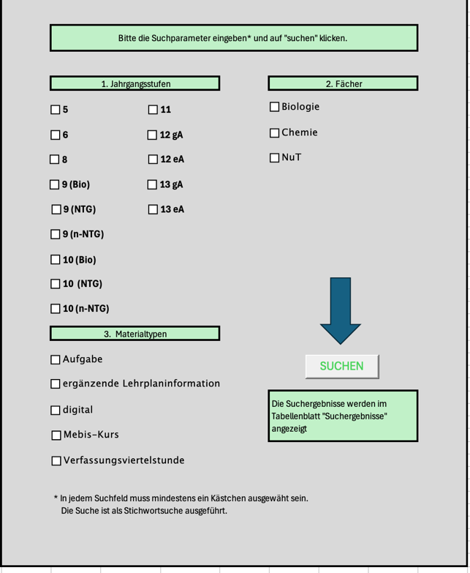
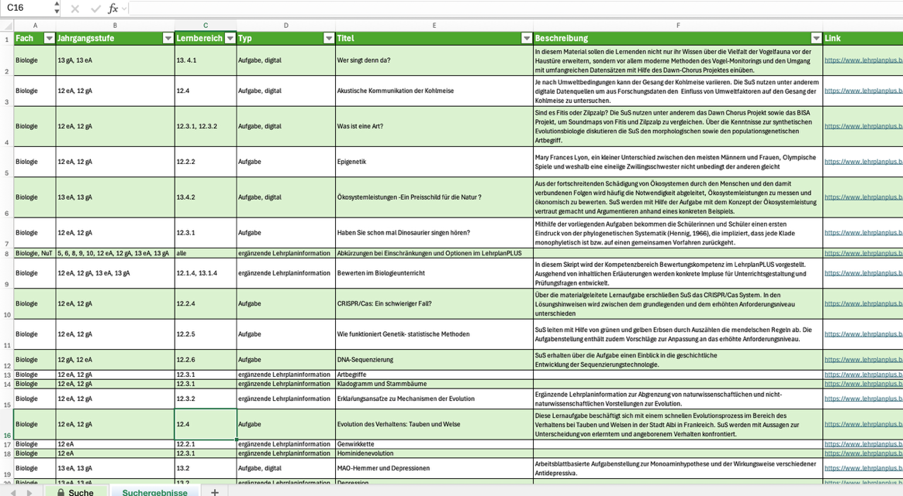
Service-Material
Homepage des ISB

Slide 6
Die Lernbereiche
grundlegendes Anforderungsniveau
Jahrgangsstufe 12 (84)
Jahrgangsstufe 13 (63)
Genetik
(ca. 51 Std)
Evolution
(ca. 18 Std)
Verhaltens-ökologie
(ca. 15 Std)
Neuronale. Info.verarb.
(ca. 15 Std)
Stoffwechsel-physiologie
(ca. 27 Std)
Ökologie/ Biodiversität
(ca. 21 Std)
Lernbereich 1 für 12/13
Jahrgangsstufe 12 (140)
Jahrgangsstufe 13 (105)
Genetik
(ca. 86 Std)
Evolution
(ca. 30 Std)
Verhaltens-ökologie
(ca. 24 Std)
Neuronale Info.verarb.
(ca. 28 Std)
Stoffwechsel-physiologie
(ca. 43 Std)
Ökologie/
Biodiversität
(ca. 34 Std)
erhöhtes Anforderungsniveau
Notes:
Der Lernbereich 1 bildet die Bildungsstandards für die allgemeine Hochschulreife ab und liegt queer zu den anderen Lernbereichen des LehrplanPLUS.

Slide 7
Die Lernbereiche
grundlegendes Anforderungsniveau
Jahrgangsstufe 12 (84)
Jahrgangsstufe 13 (63)
Genetik
(ca. 51 Std)
Evolution
(ca. 18 Std)
Verhaltens-ökologie
(ca. 15 Std)
Neuronal. Info.verarb.
(ca. 15 Std)
Stoffwechsel-physiologie
(ca. 27 Std)
Ökologie/ Biodiversität
(ca. 21 Std)
Lernbereich 1 für 12/13
Jahrgangsstufe 12 (140)
Jahrgangsstufe 13 (105)
Genetik
(ca. 86 Std)
Evolution
(ca. 30 Std)
Verhaltens-ökologie
(ca. 24 Std)
Neuronale Info.verarb.
(ca. 28 Std)
Stoffwechsel-physiologie
(ca. 43 Std)
Ökologie/
Biodiversität
(ca. 34 Std)
erhöhtes Anforderungsniveau

Slide 8
Lernbereich 1: Die Überschriften
Sachkompetenz
Biologische Sachverhalte betrachten
Zusammenhänge in lebenden Systemen betrachten
Erkenntnisgewinnungskompetenz
Fragestellungen und Hypothesen auf Basis von Beob. und Theorien entwickeln
Fachsp. Modelle und Verfahren charakterisieren, auswählen und zur Untersuchung von Sachverh. nutzen
Erkenntnisproz. und Ergebnisse interpret. und reflektieren
Merkmale wissenschaftlicher Aussagen und Methoden charakterisieren und reflektieren
Kommunikationskompetenz
Informationen erschließen
Informationen aufbereiten
Informationen austauschen und wiss. diskutieren
Bewertungskompetenz
Sachverhalte und Informationen multipersp. beurteilen
Kriterieng. Meinungen bilden und Entscheidungen treffen
Entscheidungsprozesse und Folgen reflektieren

Slide 9
Die Lernbereiche: Neuronale Informationsverarbeitung
grundlegendes Anforderungsniveau
Jahrgangsstufe 12 (84)
Jahrgangsstufe 13 (63)
Genetik
(ca. 51 Std)
Evolution
(ca. 18 Std)
Verhaltens-ökologie
(ca. 15 Std)
Neuronale Info.verarb.
(ca. 15 Std)
Stoffwechsel-physiologie
(ca. 27 Std)
Ökologie/ Biodiversität
(ca. 21 Std)
Lernbereich 1 für 12/13
Jahrgangsstufe 12 (140)
Jahrgangsstufe 13 (105)
Genetik
(ca. 86 Std)
Evolution
(ca. 30 Std)
Verhaltens-ökologie
(ca. 24 Std)
Neuronale Info.verarb.
(ca. 28 Std)
Stoffwechsel-physiologie
(ca. 43 Std)
Ökologie/
Biodiversität
(ca. 34 Std)
erhöhtes Anforderungsniveau

Slide 10
13.2 Neuronale Informationsverarbeitung (Inhalte)
15 Stunden (gA), 28 Stunden (eA)
eA
Cortisol-konzentrations-regulation
eA
Multiple Sklerose/
Parkinson
Synapse als Angriffsorte für Medikamente
Nervenzelle
eA
EPSP/ IPSP
Erregungsleitung
eA
Biomembran
primäre, sekundäre Sinneszelle
eA
Stressantwort
eA
eA
ENG/ EKG
neuronale
Plastizität
Ruhe-/ Aktionspotenzial
eA
optische sinnesphysiologische Phänomene
chemische Synapse
Depression

Slide 11
Vorschlag einer Sequenzplanung
gA (15 Stunden) |  | zusätzlich im eA (28 Stunden)
Bau einer Nervenzelle
Aufbau Biomembran; Transportprozesse, selektive Permeabilität
Ruhepotential und Aktionspotential
Kontinuierliche und saltatorische Erregungsleitung
Informationsübertragung an Synapsen
 | EPSP und IPSP; Verrechnung: räumliche und zeitliche Summation
Depression

Slide 12
Vorschlag einer Sequenzplanung
gA (15 Stunden) | zusätzlich im eA (28 Stunden)
 | Neurophysiologische Verfahren
 | Zelluläre Prozesse des Lernens
 | Störungen des neuronalen Systems
 | Stress und Regelung von Cortisol
 | Sinneszellen und sinnesphysiologische Phänomene

Slide 13
Hinweise zur Unterrichtstiefe
Neue Lerninhalte
Depression
Symptome, verschiedene Ausprägungsgrade
Gegenüberstellung verschiedener Erklärungsansätze:
Monoaminhypothese (monokausal) vs. Vulnerabilitäts-Stress-Modell (mulitkausal)
Dialektische Diskussion von Therapieansätzen
keine emotional-wertende Betrachtungsweise, sondern neutral-beschreibende und aufklärende Perspektive, die auch die Grenzen des Erkenntnisstandes aufzeigt
Umgang mit Betroffenen (Stigmatisierung)

Slide 14
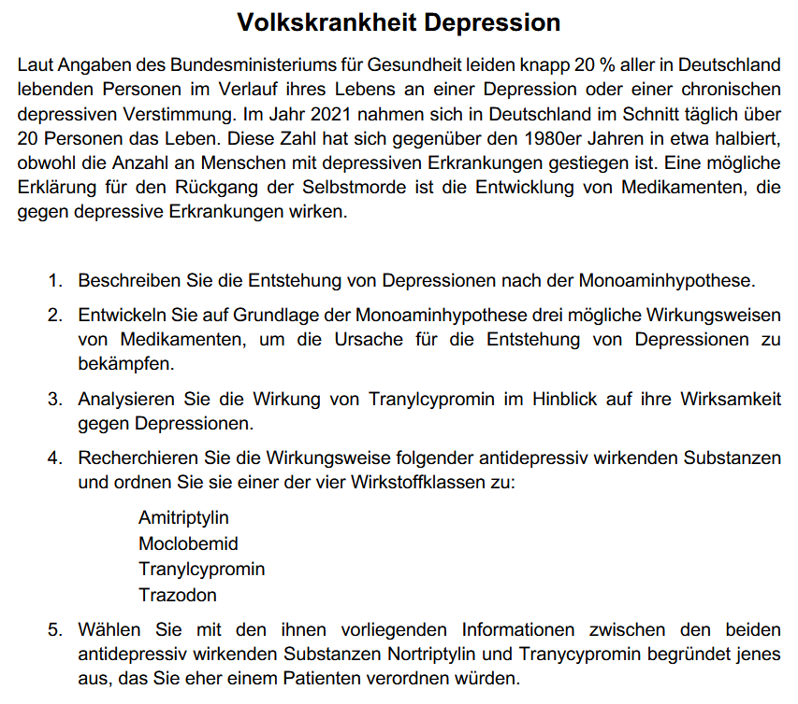
Aufgabenbeispiel (LIS Material)

Slide 15
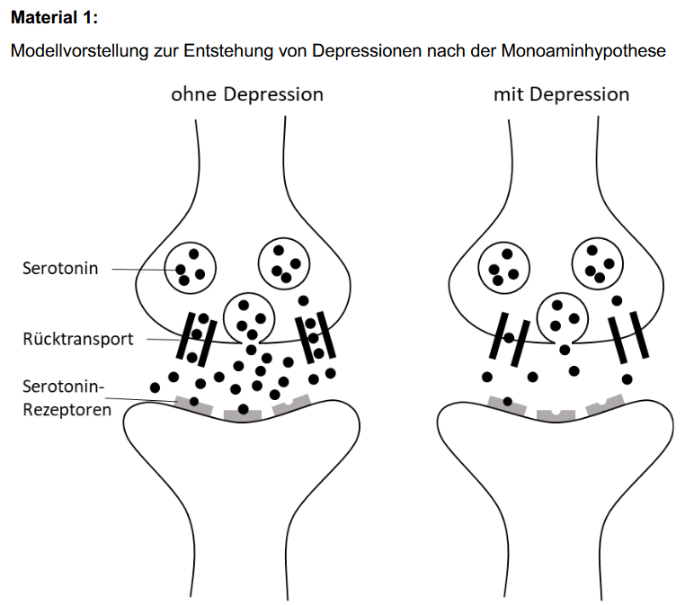
Ergänzende Info und Aufgabenbeispiel (LIS Material)
Fragestellung
Material
1. Beschreiben Sie die Entstehung von Depressionen nach der Monoaminhypothese.
2. Entwickeln Sie auf Grundlage der Monoamin-hypothese drei mögliche Wirkungsweisen von Medikamenten, um die Ursache für die Entstehung von Depressionen zu bekämpfen.
Im Weiteren auch: Recherche zur Wirkungsweise verschiedener Medikamente, Einteilung in Kategorien, Beurteilung von Nebenwirkungen

Slide 16
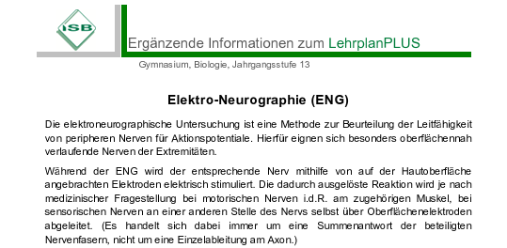
Hinweise zur Unterrichtstiefe
Neue Lerninhalte
Neurophysiologische Verfahren (eA)
ENG und EKG: medizinischer Nutzen als Diagnoseverfahren
„Wofür braucht man sie?“, nicht: „Wie funktionieren sie?“
Notes:
ENG: Reizung peripherer Nerven über die Hautoberfläche-→Bestimmung von Leitungsgeschwindigkeit und Amplitude der Summenantwort; Vergleich mit Normwerten; Leitungsgeschwindigkeit → Aussagen über Zustand der Myelinscheiden ableitbar (Beeinträchtigung der saltatorischen Erregungsleitung); Amplitude → Aussagen über z. B. Verlust einzelner Axone innerhalb der Nervenfaser (z. B. durch mechanische Schädigungen) möglich

Slide 17
Hinweise zur Unterrichtstiefe
Neue Lerninhalte
Zelluläre Prozesse des Lernens (eA)
Prinzip struktureller neuronaler Plastizität:
z. B. Abbau alter und Aufbau neuer synaptischer Verschaltungen
Prinzip funktioneller neuronaler Plastizität:
z. B. Veränderung der Rezeptordichte
Keine Details: z. B. Langzeitpotenzierung als Ergebnis, aber keine molekularen Prozesse, die diese bewirken

Slide 18
Hinweise zur Unterrichtstiefe
Neue Lerninhalte
Störungen im neuronalen System (eA)
Multiple Sklerose: Autoimmunerkrankung bei der die Markscheiden der Nervenfasern abgebaut werden → Auswirkungen auf die Informationsweiterleitung, ausgewählte Symptome
Parkinson: Verlust von dopamin-produzierenden Nervenzellen im Gehirn → ausgewählte Symptome

Slide 19
Hinweise zur Unterrichtstiefe
Neue Lerninhalte
Stress (eA)
Verschränkung von Nerven- und Hormonsystem als zentralen Aspekt herausstellen
zwei Stressachsen im Überblick:
Hypothalamus-Sympathikus-Nebennierenmark-Achse (schnelle Reaktion)
Hypothalamus-Hypophysen-Nebennierenrinde-Achse (langsame Reaktion)
Hormonwirkung von Adrenalin und Cortisol: keine Wirkmechanismen, sondern Auswirkungen im Rahmen der Stressreaktion!
Prozesse der Regulation werden nicht in komplexen Regelkreisen, sondern anhand von Rückkopplungsprozessen erklärt.
Schädigende Wirkung von Stress durch den Eingriff des Hormons Cortisol in die Regulation des Blutzuckerspiegels

Slide 20
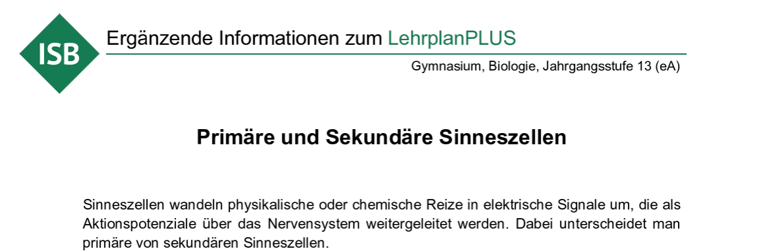
Hinweise zur Unterrichtstiefe
Neue Lerninhalte
Sinneszellen und Sinnesphysiologie (eA)
Gegenüberstellung von primärer und sekundärer Sinneszelle:
graduiertes Potential vs. Aktionspotential
Nur Signaltransduktion im Auge, kein Bau des Auges, keine weiteren Sinne/Sinnesorgane!
Erklärung optischer sinnesphysiologischer Phänomene:
Hell-Dunkel-Nachbilder, zeitliches Auflösungsvermögen

Slide 21
Die Lernbereiche
grundlegendes Anforderungsniveau
Jahrgangsstufe 12 (84)
Jahrgangsstufe 13 (63)
Genetik
(ca. 51 Std)
Evolution
(ca. 18 Std)
Verhaltens-ökologie
(ca. 15 Std)
Neuronale Info.verarb.
(ca. 15 Std)
Stoffwechsel-physiologie
(ca. 27 Std)
Ökologie/ Biodiversität
(ca. 21 Std)
Lernbereich 1 für 12/13
Jahrgangsstufe 12 (140)
Jahrgangsstufe 13 (105)
Genetik
(ca. 86 Std)
Evolution
(ca. 30 Std)
Verhaltens-ökologie
(ca. 24 Std)
Neuronale Info.verarb.
(ca. 28 Std)
Stoffwechsel-physiologie
(ca. 43 Std)
Ökologie/
Biodiversität
(ca. 34 Std)
erhöhtes Anforderungsniveau

Slide 22
13.3 Stoffwechselphysiologie (Inhalte)
27 Stunden (gA), 43 Stunden (eA)
Angepasstheiten von Pflanzen an die Photosynthese auch auf Organebene (Schatten- und Sonnenblätter, Spaltöffnungen, Verdunstungsschutz)
Photosynthese
(Gesamtgleichung, Abhängigkeit von Außenfaktoren, Photosynthesefarbstoffe, molekulare Vorgänge als Modelle)
Zellatmung
Gliederung nach Aufbau, Umbau, Abbau
C4-Pflanzen
eA
Enzymatik (Enzymaktivität, Hemmung)
β-Oxidation
von Fettsäuren
eA
Stoffwechsel der Pflanze (Reservestoffe, Baustoffe)
Milchsäuregärung, Alkoholische Gärung
sekundäre Pflanzenstoffe
eA

Slide 23
Vorschlag einer Sequenzplanung
3.1 Aufbau von energiereichen Stoffen (Assimilation)
gA (17 Stunden) |  | zusätzlich im eA (24 Stunden)
Photosynthese: Gesamtgleichung (Stoffumwandlung, Energieumwandlung, Energieentwertung), Assimilation Bedeutung für das Leben auf der Erde
Photosyntheserate in Abhängigkeit von verschiedenen abiotischen Faktoren
Photosynthesefarbstoffe, Prinzip der Chromatographie
Angepasstheiten der Pflanze an die Photosynthese (eA: auch Lichtsammelkomplexe)
 | Tracer-Methode
Energetisches Modell der lichtabhängigen Reaktionen
Wesentliche Schritte des Calvin-Zyklus
Zusammenhang der lichtabhängigen und lichtunabhängigen Reaktionen
 |  | Besonderheiten der C4-Pflanzen

Slide 24




Hinweise zur Unterrichtstiefe
3.1 Aufbau von energiereichen Stoffen (Assimilation)
Einführung in Struktur-Funktions-Zusammenhänge, Untersuchungsmethoden und biochemische Prinzipien
Hohe Stundenzahl in diesem Lernbereich (B13 3.1) ergibt sich aus der Einführung in
Struktur-Funktions-Zusammenhänge (z. B. Blattbau, Bau von Organellen)
Untersuchungsmethoden (z. B. Tracer-Methode, v. a. eA)
Biochemische Prinzipien (Prinzip einer Elektronentransportkette, Protonengradient, Enzymkatalyse, Prinzip des zyklischen Prozesses, Zerlegung in Teilschritte)
Praktische Elemente im grundlegenden Anforderungsniveau (z. B. Chromatographie von Blattfarbstoffen), verstärkt im erhöhten Anforderungsniveau

Slide 25
Hinweise zur Unterrichtstiefe
3.1 Aufbau von energiereichen Stoffen (Assimilation)
Modellvorstellungen von biochemischen Prozessen
energetisches Modell der lichtabhängigen Reaktionen:
Zerlegung von Wasser
zyklischer und nicht-zyklischer Elektronentransport an der Thylakoidmembran
Bildung von NADPH
Bildung von ATP nach der chemiosmotischen Theorie
ATP/ADP-System
wesentliche Schritte des Calvin-Zyklus:
Fixierungsphase
Reduktionsphase
Regenerationsphase
Bildung von Glucose

Slide 26
Vorschlag einer Sequenzplanung
3.2 Umbau von Stoffen
gA (5 Stunden) | zusätzlich im eA (10 Stunden)
Übersicht über die Bedeutung des Photosyntheseprodukts Glucose (eA: auch sekundäre Pflanzenstoffe)
 | Experimente zur Abhängigkeit der Enzymaktivität
Regulation von Stoffwechselprozessen durch Enzyme

Slide 27
Hinweise zur Unterrichtstiefe
3.2 Umbau von Stoffen
Experimente zur Abhängigkeit der Enzymaktivität (eA)
Selbstständige Planung der Experimente
Nach Möglichkeit auch praktische Durchführung
Auswertung mit entsprechenden Diagrammen
Einflussfaktoren: Substratkonzentration, Temperatur, pH-Wert

Slide 28
Hinweise zur Unterrichtstiefe
3.2 Umbau von Stoffen
Regulation von Stoffwechselprozessen durch Enzyme
reversible Hemmung (kompetitiv und nicht-kompetitiv)
Inaktivierung (irreversibel) und Aktivierung
Schlüssel-Schloss-Modell implizit als grundlegendes Modell zum Verständnis der Regulationsvorgänge

Slide 29
Vorschlag einer Sequenzplanung
3.3 Abbau von energiereichen Stoffen (Dissimilation)
gA (5 Stunden) | zusätzlich im eA (9 Stunden)
Milchsäuregärung und alkoholische Gärung
Aerober Abbau durch Redoxreaktionen (Stoffumwandlung, Energieumwandlung, Energieentwertung) im Überblick (eA: auch energetisches Modell der Atmungskette)
Vergleich von Photosynthese und Zellatmung Organelle, biochemische Prinzipien, Zusammenhang von auf- und abbauendem Stoffwechsel
Stoff- und Energiebilanz des anaeroben bzw. aeroben Abbaus von Glucose
 | Flexible Anpassung von Stoffwechselwegen (Hefezellen, Skelettmuskelzellen
 | β-Oxidation von Fettsäuren, Bedeutung von Fetten

Slide 30
Hinweise zur Unterrichtstiefe
3.3 Abbau von energiereichen Stoffen (Dissimilation)
Aerober Abbau energiereicher Stoffe
Vergleichsweise viele Begriffe im Lehrplan für wenige Unterrichtsstunden.
Die Begrifflichkeiten sind hier so ausführlich wiedergegeben, damit nicht noch zusätzliche Begriffe und Inhalte gemacht werden!
Was bedeutet „im Überblick“? LIS-Material!
Stoffwechsel der Fette als weiterer spannender Stoffwechselweg im erhöhten Niveau; Verschränkung von Stoffwechselwegen mit Molekülen als zentralen Schnittstellen

Slide 31
Ergänzende Informationen (LIS Material)
Material

Slide 32
Die Lernbereiche
grundlegendes Anforderungsniveau
Jahrgangsstufe 12 (84)
Jahrgangsstufe 13 (63)
Genetik
(ca. 51 Std)
Evolution
(ca. 18 Std)
Verhaltens-ökologie
(ca. 15 Std)
Neuronale Info.verarb.
(ca. 15 Std)
Stoffwechsel-physiologie
(ca. 27 Std)
Ökologie/ Biodiversität
(ca. 21 Std)
Lernbereich 1 für 12/13
Jahrgangsstufe 12 (140)
Jahrgangsstufe 13 (105)
Genetik
(ca. 86 Std)
Evolution
(ca. 30 Std)
Verhaltens-ökologie
(ca. 24 Std)
Neuronale Info.verarb.
(ca. 28 Std)
Stoffwechsel-physiologie
(ca. 43 Std)
Ökologie/
Biodiversität
(ca. 34 Std)
erhöhtes Anforderungsniveau

Slide 33
13.4 Ökologie (Inhalte)
21 Stunden (gA), 34 Stunden (eA)
Biotop - Biozönose
Toleranzkurven
eA
Nieten- und Passagier-
hypothese
eA
Wechselwirkungen
von Biomen
Biotische und abiotische
Umweltfaktoren
Populations-
entwicklung
Ökosystem-
leistungen
eA
Monetarisierung von Ökosystemen
Anthropogene Einflüsse auf die
Biospäre
Nahrungsbeziehungen - Stoffkreislauf
Notes:
MUSTERSEITE

Slide 34
Vorschlag einer Sequenzplanung
4.1 Dynamische Prozesse in Ökosystemen
gA (11 Stunden) | zusätzlich im eA (19 Stunden)
Charakterisierung Biotop: abiotische Faktoren (eA: praktische Durchführung)
Charakterisierung Biozönose: biotische Faktoren, qualitative (eA: & quantitative) Erfassung von Arten, Nahrungsnetz, Kohlenstoffatomkreislauf und Energiefluss
Einfluss abiotischer Faktoren: Toleranzkurven, Generalisten & Spezialisten
Einfluss biotischer Faktoren: Konkurrenz, Koexistenz, Symbiose, Prädation
Ökologische Nische
Idealisierte Populationsentwicklung: Wachstumsphasen, Umweltfaktoren, Umweltkapazität, biolog. Gleichgewicht, Neobiota, Populationsentwicklung Mensch (eA: K- und r-Strategen)
 | Methoden der Populationsabschätzung
Notes:
MUSTERSEITE leer

Slide 35
Hinweise zur Unterrichtstiefe
4.1 Dynamische Prozesse in Ökosysteme
im früheren Lehrplan unterrichtet
Aus G8 10. Klasse: biotische Umweltfaktoren, ökologische Potenz, limitierende Faktoren, Konkurrenz und Konkurrenzvermeidung, Biotop, Biozönose, Stoffkreislauf: Produzenten, Konsumenten, Destruenten
Aus G8 Q11: idealisierte Populationsentwicklung, logistisches Wachstum, Fortpflanzungsstrategien, anthropogene Einflüsse auf die Bedeutung der Biodiversität: ökologische und ökonomische Aspekte, Bioindikatoren

Slide 36
Hinweise zur Unterrichtstiefe
4.1 Dynamische Prozesse in Ökosystemen
Praktisches Arbeiten
praktisches Arbeiten:
Freilandarbeit: abiotische Faktoren messen (auch gA)
Zusammensetzung einer Biozönose (z. B. Keschern von Wirbellosen auf einer Wiese)
Laborversuche zu ökologischer Potenz (z. B. Temperaturorgel)
eA: Vergleich von Methoden zur Populationsabschätzung (z. B. einfaches Zählen mit Wiederfangmethode; vgl. LIS-Material)
Notes:
abiotische Faktoren (Temperatur, Licht, Wasser, ggf. pH-Wert) draußen im Habitat messen
Mit praktischen Arbeiten lassen sich die Kompetenzerwartungen des LPs „abarbeiten“, z.B.:
- nutzen Daten aus wissenschaftlicher Feldforschung, um die Zusammensetzung einer Biozönose qualitativ zu erfassen.
- erheben Daten aus wissenschaftlicher Feldforschung, um die Zusammensetzung einer Biozönose quantitativ zu erfassen.
- erklären unter Einbeziehung von Laborversuchen die ökologische Potenz von Lebewesen bezüglich abiotischer Faktoren, um die Eignung von Lebensräumen für Lebewesen zu beurteilen.

Slide 37
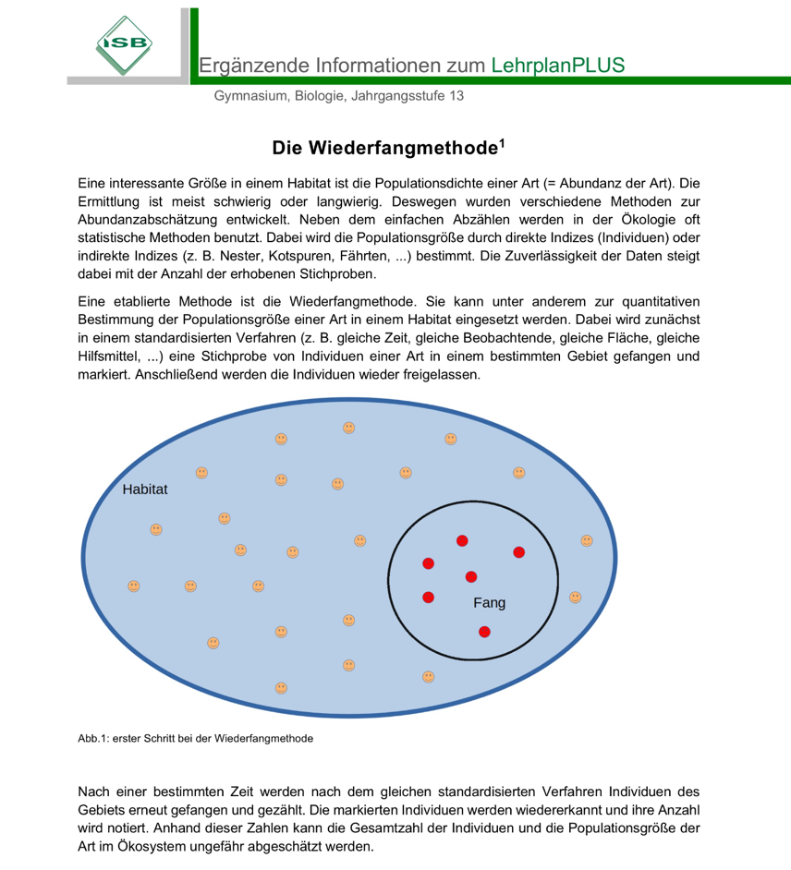
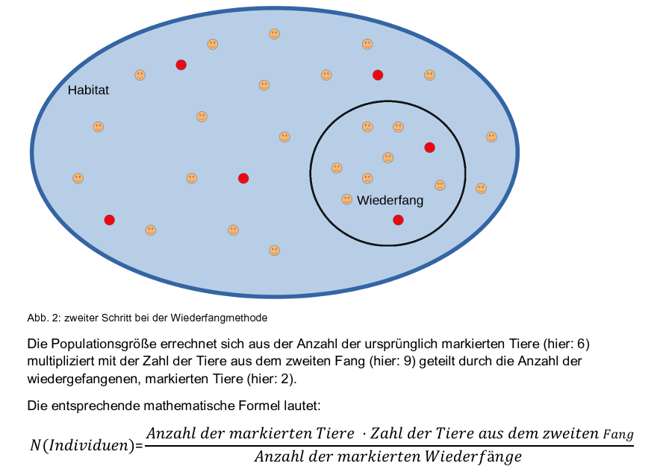
Ergänzendes LIS Material: Wiederfangmethode

Slide 38
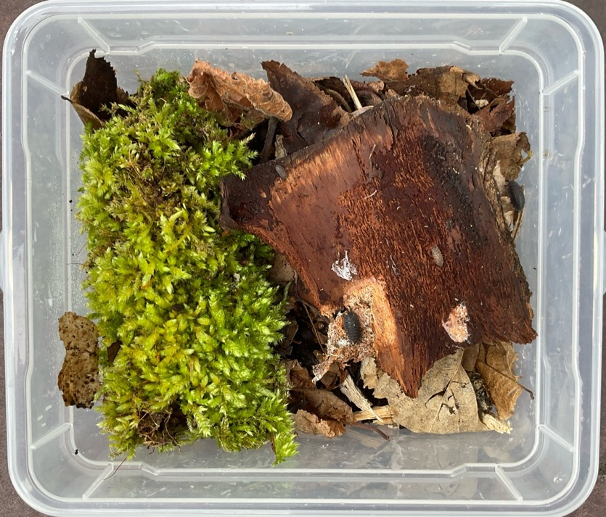
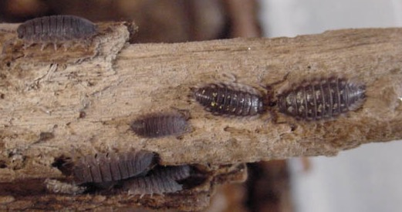
Aufgabe: Assel-Box
Aufgabe in Arbeit
Wiederfangmethode
Temperaturorgel
u.v.m.

Slide 39
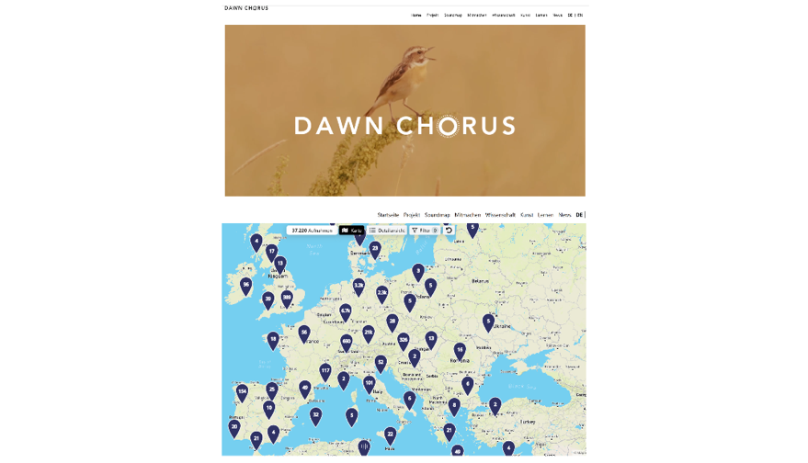
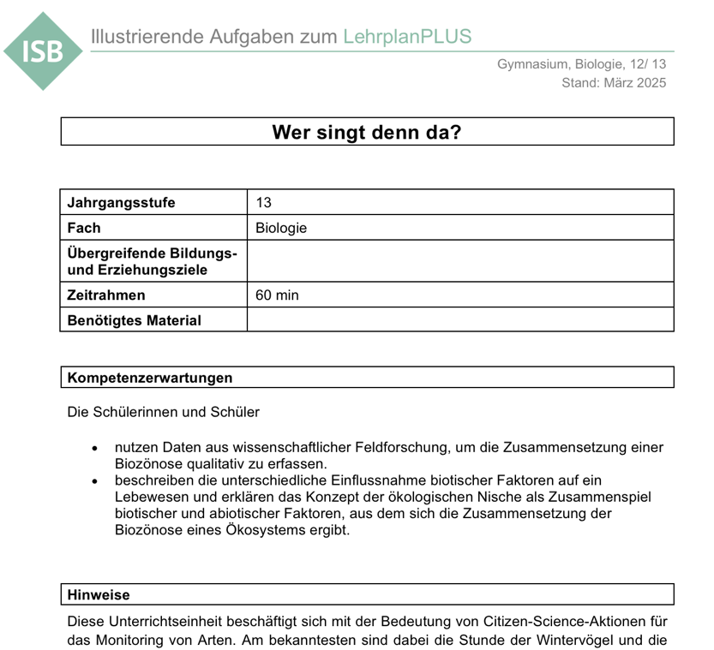
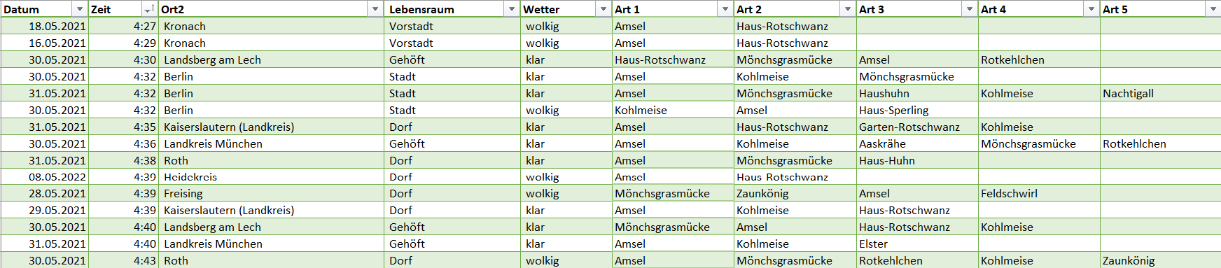
Aufgabenbeispiel (LIS Material): Dawn Chorus
Lernaufgabe
Notes:
Aufgabe beinhaltet Exceltabelle mit über 180 Aufnahmen des morgendlichen Vogelgesangs; anhand dieser Originaldaten können verschiedenen Hypothesen gestestet werden, wie z.B.:
a) Buchfinken singen später als Mönchsgrasmücken
b) Das Vogelkonzert beginnt am Morgen mit dem Garten-Rotschwanz

Slide 40
Vorschlag einer Sequenzplanung
4.2 Anthropogene Einflüsse und Wert der Biodiversität
gA (6 Stunden) | zusätzlich im eA (7 Stunden)
Ökonomische Kosten menschlicher Einflussnahme: Treibhauseffekt, Ökosystemleistungen, Bedeutung Biodiversität
Monetarisierung von Ökosystemen (1): Kosten-Nutzen-Analyse, Vorteile und Grenzen der ökonomischen Sichtweise
Monetarisierung von Ökosystemen (2): Prozessschutz, nachhaltige Nutzung, Ursache-Wirkungszusammenhänge
Anthropozentrische Bewertung der Natur
 | Ökologischer Fußabdruck
Notes:
MUSTERSEITE leer

Slide 41
Hinweise zur Unterrichtstiefe
4.2 Anthropogene Einflüsse auf Ökosysteme und der Wert der Biodiversität
Ökosystemleistungen
regulierend: Klima-, Wasser-, Luftqualität
unterstützend: Bodenbildung und Nährstoffkreisläufe
bereitstellend: Nahrungsmittel, Holz und Wasser
kulturell: Erholung, Freude
Monetarisierung von ausgewählten Ökosystemen
Kosten-Nutzen-Analyse von z.B. Renaturierungsmaßnahmen
Ökonomische Kosten menschlicher Einflussnahme
z.B.: anthropogener Treibhauseffekt - Klimaerwärmung
Bedeutung und Erhalt der Biodiversität – IUCN Red List
Notes:
Frische Luft beim Lüften, sauberes Trinkwasser oder Holz zum Heizen – nicht selbstverständlich, sondern „Serviceleistungen“ eines Ökosystems → neuer Begriff „Ökosystemleistungen“
Um diese wirtschaftlich messbar zu machen → Monetarisierung: welchen finanziellen Wert hat ein gesundes Ökosystem? Bzw. lohnen sich Renaturierungsmaßnahmen auch finanziell? (z.B. wegen Hochwasserprävention)
Auch in diesem Kontext: CO2-Zertifikate oder Biodiversitätszertifikate

Slide 42
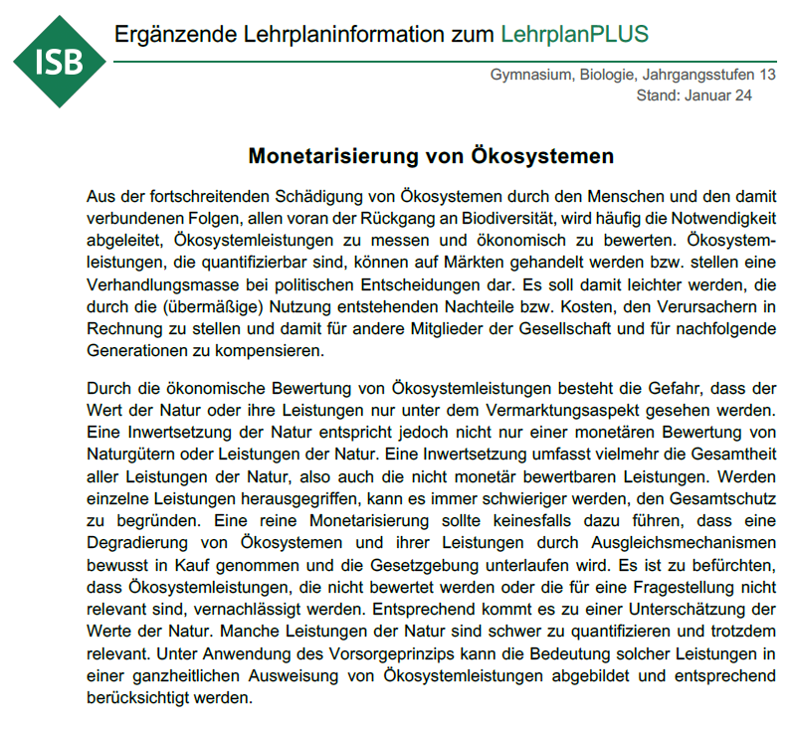
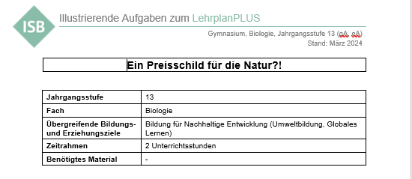
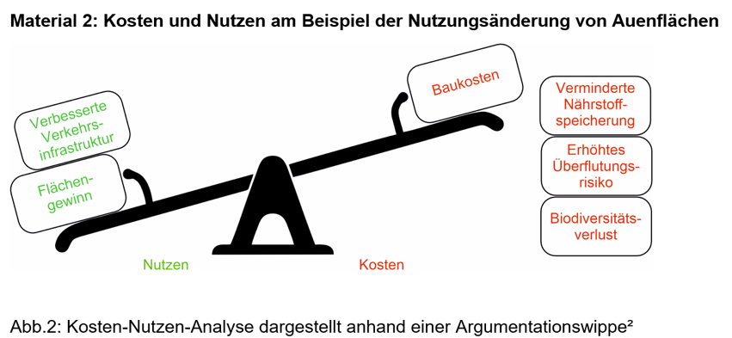
LIS Material Monetarisierung: Erklärung + Aufgabe
Notes:
LIS-Materialien:
1. Hinweis für Lehrkräfte: Ökosysteme oder Natur nicht nur monitär bewerten → viele Leistungen der Natur sind schwer zu quantifizieren, aber dennoch von Bedeutung
2. Aufgaben „Preisschild für die Natur?“

Slide 43
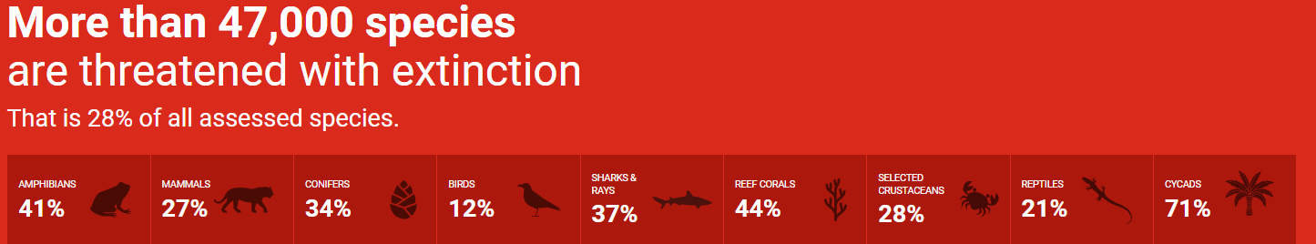
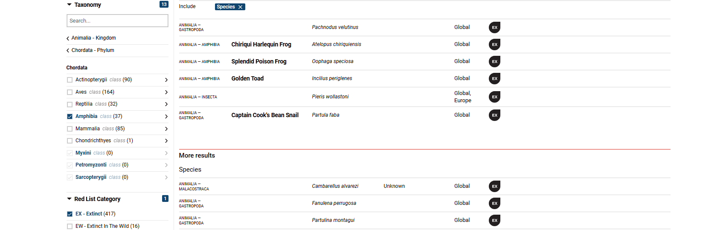
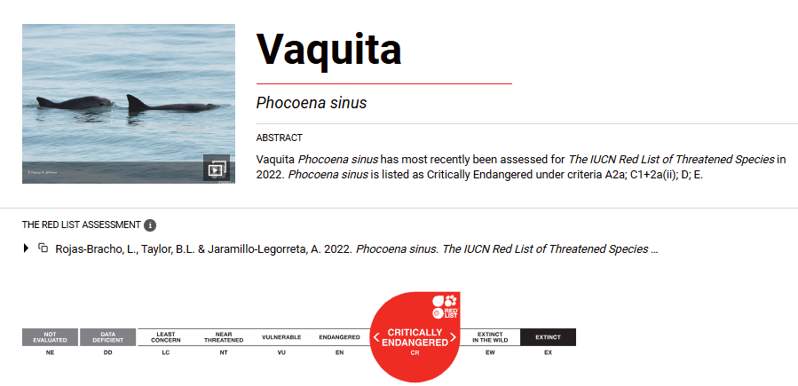
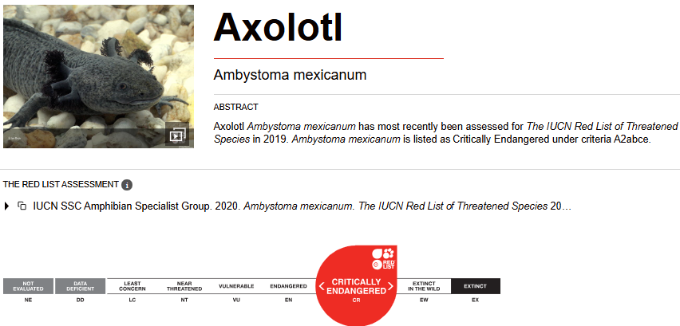
weitere Unterstützungsangebote
IUCN Red List - https://www.iucnredlist.org/
Notes:
IUCN redlist: Rote Liste des bedrohten Arten: Informationsquelle zu Bedrohungsstatus, Populationsgröße und Gefährungsursachen fast aller bekannter Arten oder auch Tiergruppen
Vaquita: kleinste Delfinart der Erde, gerade am Aussterben, vermutlich noch 9 lebende Exemplare im Golf von Mexiko → critically endangered
Axolotl: u.U. bereits „extinct in the wild“, aber noch sehr häufig weltweit in Aquarien zu finden (back up population)

Slide 44
Vorschlag einer Sequenzplanung
4.3 Ökologie der Biosphäre
gA (4 Stunden) | zusätzlich im eA (8 Stunden)
 | Wechselwirkung von Biomen: Auswirkung auf globales Klima
 | Veränderungen in Ökosystemen: Auswirkung auf Biodiversität (Nieten-/Passagierhypothese)
 | Anthropogene Einflüsse auf die Biosphäre
Interdisziplinärer Ansatz bei Untersuchung globaler Veränderungen
Ethische Bewertung von Handlungsoptionen
Notes:
MUSTERSEITE leer

Slide 45
Hinweise zur Unterrichtstiefe
Untertitel
4.3 Ökologie der Biosphäre
Wechselwirkungen von Biomen
Einfluss von Ökosystemen auf das globale Klima (Kohlenstoffdioxidsenken, Wasserevaporation)
Auswirkung von Veränderungen in Ökosystemen auf die Biodiversität
(Nietenhypothese, Passagierhypothese)
Notes:
Kann raus, reine WH der vorherigen Folie

Slide 46
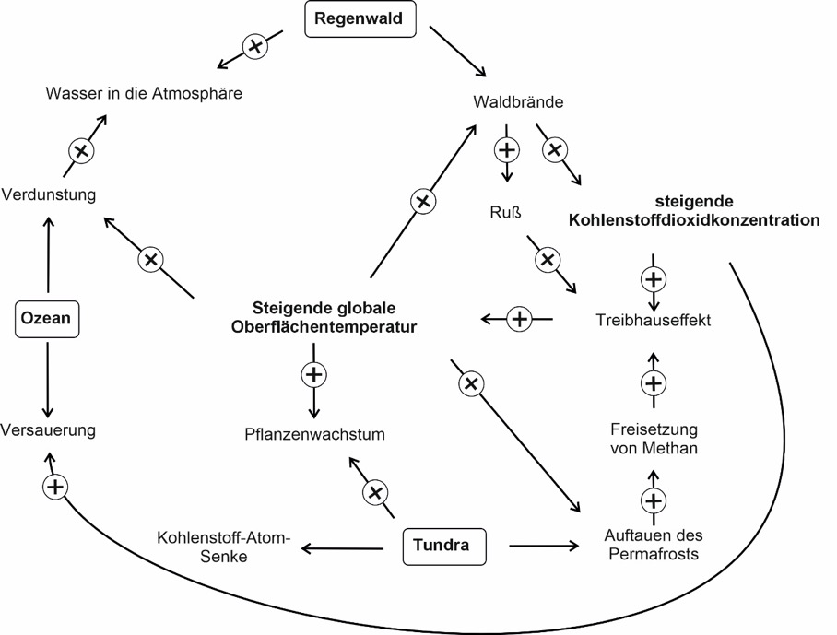
Aufgabenbeispiel (LIS Material - Biome)
Fragestellung
Lösung
Erarbeiten Sie die Kennzeichen eines Bioms in ihrer Expertengruppe.
Stellen Sie die Gruppen nun so um, dass jedes Biom durch einen Experten vertreten ist. Stellen Sie mögliche Interaktionen zwischen den Biomen graphisch, z. B. in Form einer Concept-Map, dar.
Notes:
LIS-Material, das die Wechselwirkungen verschiedener Ökosysteme (Regenwald, Ozean, Tundra) aufzeigt. SuS erstellen mithilfe von ausführlichem Material (Infotexte und Diagramme) eine Concept Map.

Slide 47
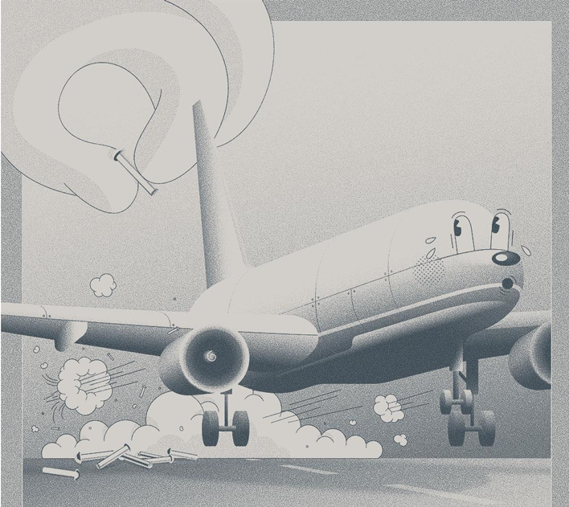
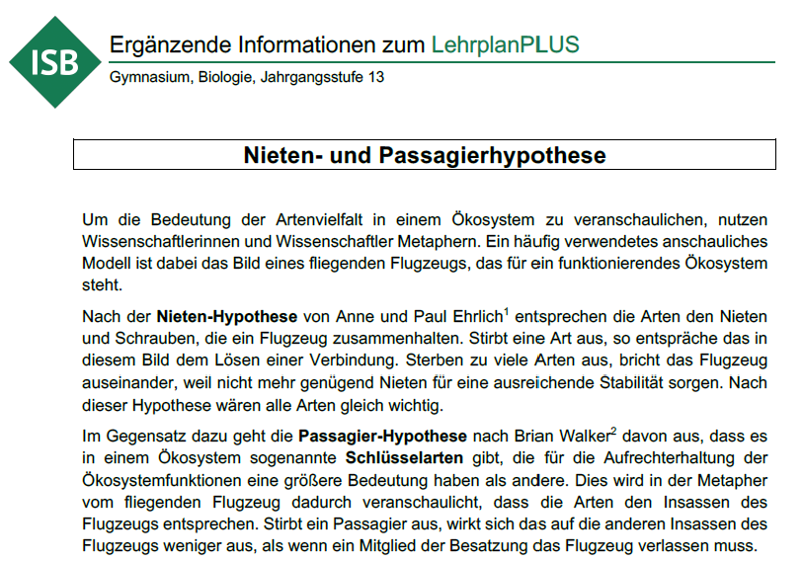
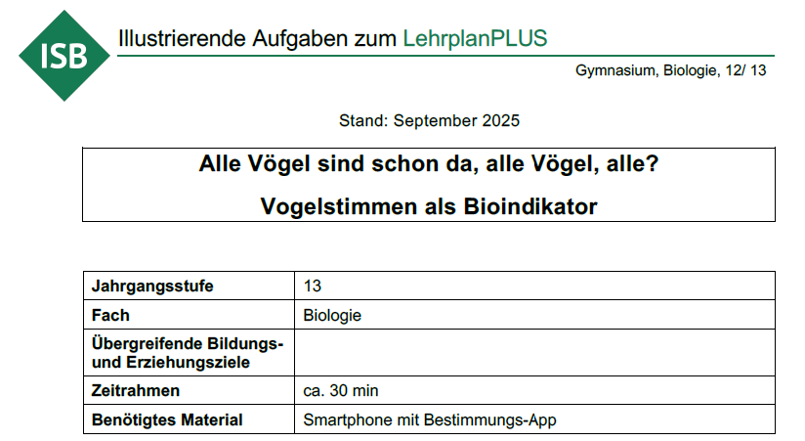
LIS Material Nietenhypothese: Erklärung + Aufgaben
Notes:
Schülerfrage: „Wieso ist es ein Problem, wenn die Blauflügelige Ödlandschrecke in Bayern ausstirbt?“
Nicht so einfach zu beantworten – Analogie der Nietenhypothese
Ehrlich (1981): Ökosystem als Flugzeug, dem die Nieten (=Schrauben) sukzessive entzogen werden (zum Verkauf). Der Verlust einzelner Nieten stellt noch kein Problem dar, bis jedoch irgendwann das ganze Flugzeug destabilisiert wird und abstürzt. Nieten = Arten.
Walker (1992): Passagier-Hypothese: nur die Piloten/ die Crew (= wenige Schlüsselarten) sind für die Funktionalität des Flugzeugs verantwortlich.
Weitere Hypothese: Arten bilden funktionale Gruppen und sind innerhalb dieser Gruppe redundant/ austauschbar

Slide 48
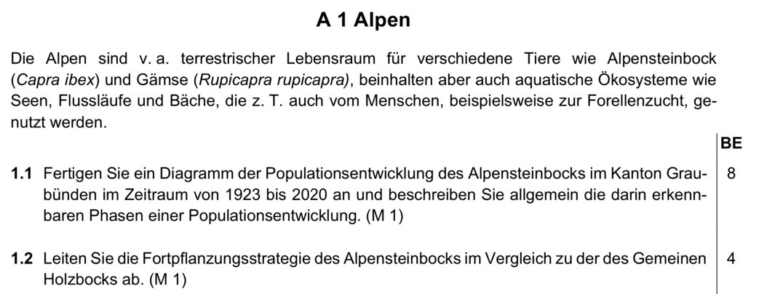
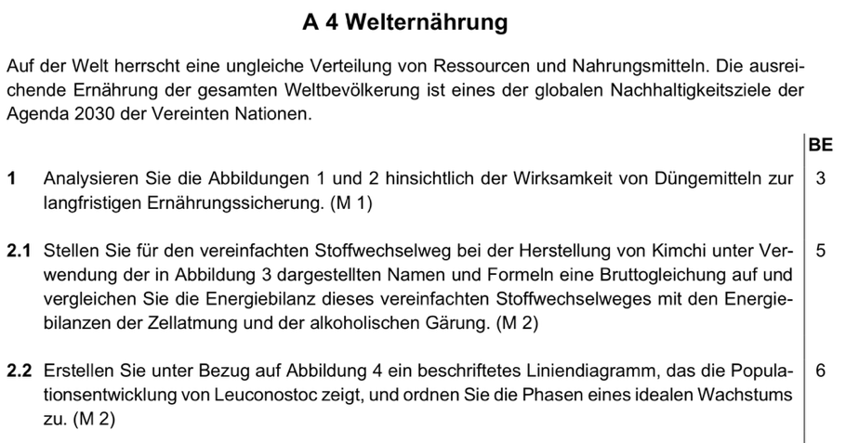
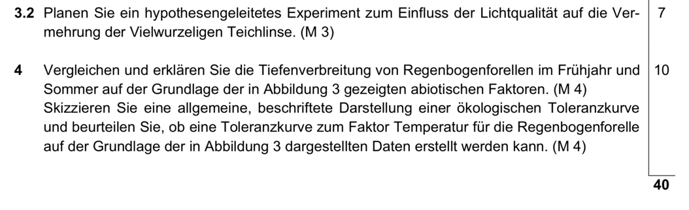
Rolle der Ökologie im Abitur
Notes:
BIR: noch andere Bilder

Slide 49

Vielen Dank für Ihre Aufmerksamkeit ! weitere Fragen?

